Slide 1



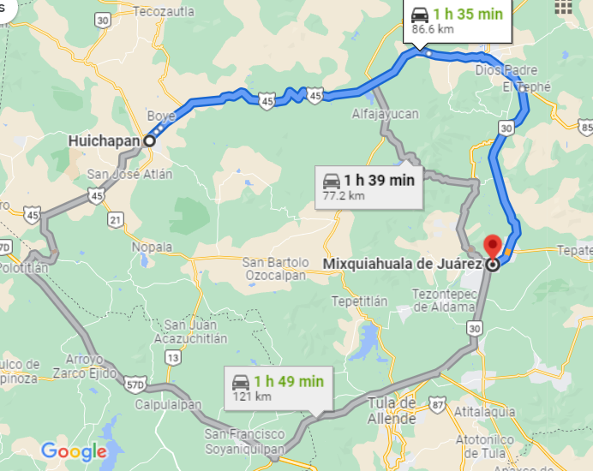
CENTRO DE INFORMACIÓN CULTURAL Y NATURAL
DEL VALLE DE MEZQUITAL
INMATERIALES CULTURALES
CLAVE: ICAF-HUI2
CATEGORIA: CULTURAL Y RELIGIOSO
SUBCATEGORIA: ACTOS FESTIVOS
PÁG. 1
Nombre del lugar:
Fiesta del calvario
Ubicación y Localización:
Huichapan, Hidalgo
Clima:
Coordenadas: 20°22'31.3"N 99°39'03.8"W
Imagen
Templado-frío
Temperatura: 16° C
Descripción contextual (social, ambiental, cultural):
La Fiesta del Calvario, está catalogada como la más importante y representativa del Municipio de Huichapan, la cual se realiza después de la Semana Santa y tiene una duración de 5 días, en la cual predominan eventos culturales de folclor nacional y son presentados en el teatro del pueblo, presentando una variedad en danza regional y danza modera, no sin hacer menos importantes los eventos musicales en los cuales se presentan bandas, mariachis o mejor dicho música de viento, también se puede mencionar que se realizan otras actividades como: corridas de toros, charreadas, exposiciones ganaderas y artesanales, además de esto se colocan puestos de antojitos mexicanos, juegos mecánicos, entre otros negocios, los cuales son visitados después de las diarias peregrinaciones en las distintas comunidades de Huichapan.
Subcategoría:
Época Virreinal
Lengua:
Otomí y Náhuatl
Uso:
Cultural
Justificación:
Localización :
Esta feria se realiza en distintos lugares del estado de Hidalgo, ente los cuales se considera la feria del Calvario en el municipio de Mixquiahuala de Juárez Hidalgo, la cual se realiza en honor al señor del Calvario, sin embargo, Huichapan le da un toque de sus costumbres y tradiciones que se realizan en el lugar durante el año y las concentran en estos días, haciendo distinta esta Feria del resto con todos sus eventos y actividades de tipo cultural y religiosas a razón de los distintos aspectos característicos

